Slide 1
Характеристика змісту освіти дітей з помірною розумовою відсталістю

Slide 2
Помірна розумова відсталість (імбецильність) - це середній за виразністю ступінь розумової відсталості, який виникає через органічне ураження кори головного мозку.
Діти із помірною розумовою відсталістю перебувають у закладах Міністерства праці та соціальної політики або Міністерства охорони здоров'я.

Slide 3
Мета: працевлаштування і подальше пристосування дітей до життя в умовах навколишнього соціального середовища.
завдання
розвиток всіх психічних функцій і пізнавальної діяльності
формування у них правильної поведінки.
трудове навчання та підготовка до доступних видів праці; самообслуговування;
побутова орієнтація та соціальна адаптація.

Slide 4
Етапи корекційно-виховна робота в закладах для дітей з помірною розумовою відсталістю
І етап
(від 3-4 до 8 років)
ІІІ етап
(від 16 до 18 років)
ІІ етап
(від 8 до 16 років)

Slide 5
І етап
Завдання: виробити санітарно-гігієнічні навички, навички самообслуговування, розвинути моторику, координацію рухів.
Вихованців привчають до адекватної поведінки в групах, у їдальні, спальні, класних кімнатах та інших суспільних місцях.
На даному етапі методи навчання наближені до методів дошкільної і ясельної педагогіки.

Slide 6
ІІ етап
Завдання: закріплення навичок самообслуговування і особистої гігієни, проводиться робота з організації господарсько-побутової праці.
В цей період їх навчають рахунку, читанню, письму, велику увагу приділяють розвитку мовлення.

Slide 7
ІІІ етап
Завдання: закріплення і удосконалення соціально-побутових навичок, навичок комунікативної та практично-діяльнісної поведінки.
В цей період організовується трудове навчання вихованців, відшліфовуються відповідні трудові операції, закріплюються навички поведінки у суспільних місцях, здатність слідкувати за своїм зовнішнім виглядом.

Slide 8
«Програми навчання дітей з помірною і тяжкою розумовою відсталістю».
розроблені Московським Інститутом дефектології АПН у 1984 році і нею користуються зараз в Україні.
«Програми навчання дітей з помірною і тяжкою розумовою відсталістю будинків-інтернатів II профілю” (Арнольдов М. А., Забара К. Г.)
за яким і працюють дитячі будинки для дітей-інвалідів.

Slide 9
№ п/ п | Назва предмету | Кількість годин по класам |  |  |  |  |  |  |  | Всього годин на тиждень
 |  | 1 | 2 | 3 | 4 | 5 | 6 | 7 | 8
1 | Читання і письмо | 6 | 6 | 6 | 6 | 6 | 6 | 6 | 6 | 48
2 | Рахунок | 3 | 3 | 4 | 4 | 5 | 5 | 4 | 4 | 32
3 | Розвиток мовлення, предметні уроки та екскурсії | 3 | 3 | 3 | 2 | 2 | 2 | 2 | - | 17
4 | Предметно-практична діяльність, ручна праця,конструювання | 4 | 4 | 4 | 2 | 1 | - | - | - | 15
5 | Господарсько-побутова праця, навички самообслуговування | 2 | 2 | 2 | 2 | 3 | 3 | 3 | 3 | 20
6 | Фізична культура | 2 | 2 | 2 | 2 | 2 | 2 | 2 | 2 | 18
7 | Співи та ритміка | 2 | 2 | 2 | 1 | 1 | 1 | 1 | 1 | 11
8 | Малювання | 2 | 2 | 1 | 1 | 1 | 1 | - | - | 8
9 | Трудове навчання | - | - | - | 6 | 10 | 14 | 16 | 18 | 64
Всього обов’язкових занять |  | 24 | 24 | 24 | 26 | 31 | 34 | 34 | 34 | 231
Соціально-побутова орієнтація |  | - | - | - | 2 | 2 | 2 | 2 | 2 | 10
Індивідуальні логопедичні заняття |  | 4 | 4 | 4 | 4 | 3 | 3 | - | - | 22

Slide 10
№ п/п | Навчальні предмети | Кількість годин по групам |  |  |  |  |  |  |  |  |  | Всього годин на тиждень
 |  | 1 | 2 | 3 | 4 | 5 | 6 | 7 | 8 | 9 | 10
1 | Рідна мова | 4 | 4 | 6 | 6 | 6 | 6 | 6 | 6 | 4 | 4 | 52
2 | Рахунок | 3 | 3 | 4 | 4 | 5 | 5 | 4 | 4 | 3 | 3 | 38
3 | Предметні уроки та екскурсії | 3 | 3 | 2 | 2 | 2 | 2 | 2 | 1 | - | - | 17
4 | Соціально-побутова орієнтація | - | - | - | - | 2 | 2 | 2 | 2 | 2 | 2 | 12
5 | Дидактичні ігри, конструювання,ручна праця | 4 | 4 | 4 | 3 | - | - | - | - | - | - | 15
6 | Малювання | 2 | 2 | 2 | 2 | 2 | 2 | 2 | 2 | 2 | 2 | 20
7 | Співи та музика | 1 | 1 | 1 | 1 | 1 | 1 | 1 | 1 | 1 | 1 | 10
8 | Фізична культура та ритміка | 3 | 3 | 2 | 2 | 2 | 2 | 2 | 2 | 2 | 2 | 22
9 | Самообслуговуюча та господарсько-побутова праця | 2 | 2 | 2 | 3 | 3 | 3 | 3 | 3 | 6 | 6 | 33
10 | Трудове навчання | - | - | - | - | 6 | 8 | 12 | 14 | 16 | 16 | 72
Всього обов’язкових занять |  | 22 | 22 | 23 | 23 | 29 | 31 | 34 | 35 | 36 | 36 | 291
Логопедичні заняття |  | 2 | 2 | 2 | 2 | 2 | 2 | - | - | - | - | 12
Індивідуальні заняття з корекції недоліків |  | 2 | 2 | 2 | 2 | 1 | 1 | - | - | - | - | 10

Slide 11
Вимоги
підготовка вихованців до сприйняття нового матеріалу протягом усіх років навчання;
простий небагатослівний, емоційний, максимально доступній виклад матеріалу;
для досягнення розуміння вихованцями відносно складних понять навчальний матеріал подається в розчленованому вигляді, вивчається окремими частинами і в міру засвоєння узагальнюється;
максимально можлива предметність та унаочнення навчання;
дотримання уповільненого темпу навчання у зв’язку з надзвичайно слабкими процесами сприйняття, усвідомлення та мовного оформлення засвоєних знань дітьми.

Slide 12
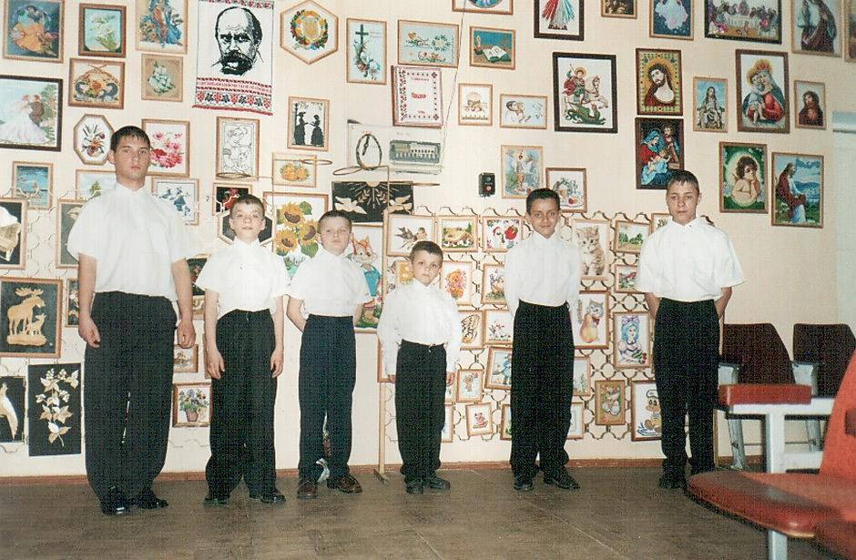
Мельнице-Подільський дитячий будинок-інтернат
(Тернопільська область)
виставка дитячих робіт

Slide 13
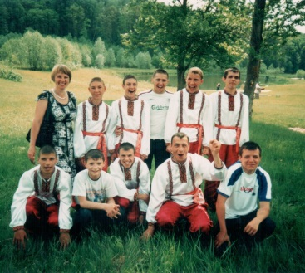
Білопільський дитячий будинок-інтернат
(Сумська область)
творчий дитячий колектив «Козачата»
(народного танцю) та «Брейк-дансу».

Slide 14
Дякую за увагу!

